Slide 1
Konsep Dasar Komunikasi
Ns. Abdul Haris, S.Kep., M.Kep
Definisi hingga Faktor
04/03/2024
2
#2

Slide 2
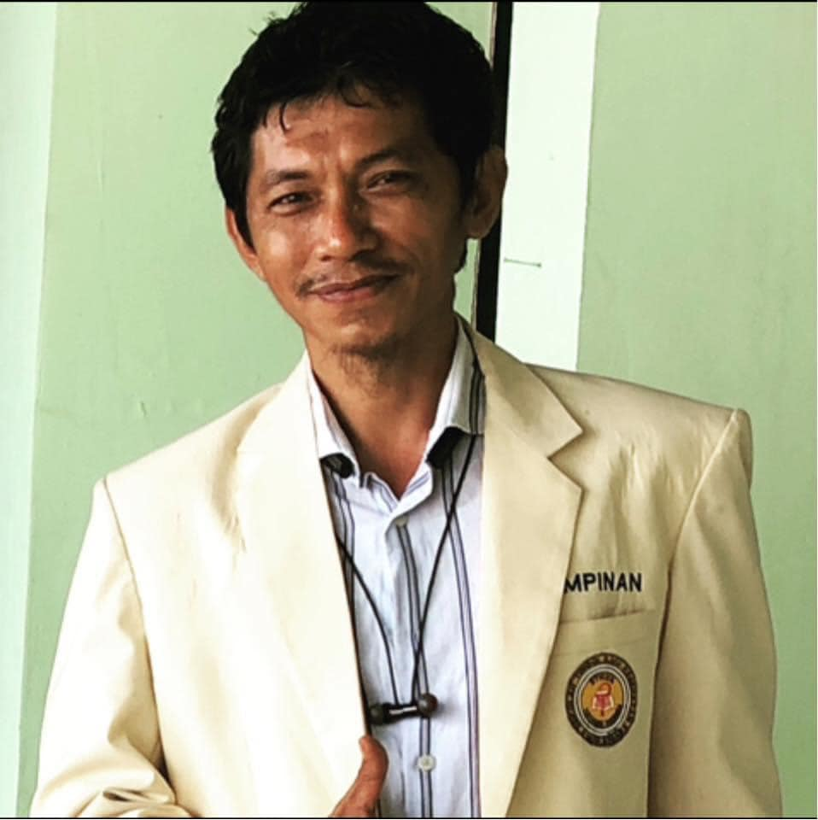
Hello! I’m
Abdul Haris
Here we will learn about the basic concepts of communication, meaning (definition), flow, methods, and influencing factors

Slide 3
Table of Contents.
Definisi
Goals
Principle
Type
Element
Process
01
02
03
Pengertian Komunikasi
Tujuan Komunikasi
Prinsip Komunikasi
04
05
06
Bentuk Dan Jenis Komunikasi
Elemen Komunikasi
Proses Komunikasi dan Arah komunikasi

Slide 4
Definisi Komunikasi
Beberapa kajian teori dari pakar-pakar. Yang memberikan definisi atau arti komunikasi.

Slide 5
Lexicographer
Definisi komunikasi adalah
Upaya yang memiliki tujuan memberikan serta meraih suatu kebersamaan. Tujuan yang menjadi harapan dari kedua belah pihak akan tercapai bilamana mereka saling berkomunikasi. Serta memiliki pemahaman yang selaras mengenai informasi yang saling tertransfer.
Aristoteles
Definisi komunikasi adalah
komunikasi yakni sebuah usaha yang memiliki fungsi sebagai alat bagi penduduk (warga negara). Untuk berperan serta dalam suatu demokrasi.

Slide 6
Everett M Rogers dan
Lawrence Kincaid
C. Shannon dan W. Weaver. The Mathematical Theory of Communication (1949).
komunikasi merupakan bentuk satu interaksi antara manusia yang saling memberikan pengaruh antara satu dengan yang lain secara terencana maupun tidak terencana
Communication Network: Toward a New Paradigm for Research (1981).
Komunikasi adalah satu proses dengan dua orang atau lebih memformulasikan maupun melakukan pertukaran sebuah informasi. Antara satu dengan yang lain, sehingga pada gilirannya terjadi saling memahami yang mendalam.

Slide 7
Bernard Berelson dan Gary A. Steiner
Human Behavior: An Inventory of Scientific Finding (1964)
menjelaskan tentang komunikasi sebagai sebuah proses transmisi informasi, ide atau gagasan, serta emosi antara pribadi (individu) maupun kelompok.
Mortensen (2020) menjelaskan bahwa
komunikasi adalan sebuah proses untuk menyampaikan dan penerimaan sebuah pesan yang melibatkan individu serta kelompok melalui suatu atau berbagai simbol yang dapat dimengerti oleh kedua pihak.

Slide 8
West & Turner (2019)
West & Turner (2019) menjelaskan bahwa komunikasi merupakan interaksi sosial yang melibatkan suatau pengiriman, penerimaan, dan analisa pemahaman sebuah pesan melintasi berbagai alat, saluran atau media komunikasi.
Berlo (2017) mendefinisikan komunikasi
sebagai proses transmisi informasi, ide, emosi, atau pesan secara verbal maupun nonverbal antara individu atau kelompok.

Slide 9
Harold D. Lasswell 5W
Claude Shannon dan Warren Weaver, menuliskan teori bahwa komunikasi
adalah Proses di mana satu pihak mengubah maupun mentransmisikan sebuah informasi, bertujuan untuk mempengaruhi perilaku dari pihak lain.
Harold D. Lasswell, merumuskan bahwa komunikasi adalah tentang siapa yang mengatakan apa kepada siapa, dengan melalui saluran apa, serta efek apa.

Slide 10
Wilbur Schramm
Michael Burgoon, memiliki definisi berbeda.
Komunikasi adalah sebuah Proses interaksional dengan melibatkan pengirim serta penerima pesan pada lingkungan dengan memfasilitasi maupun menghambat terjadinya pertukaran pesan secara efektif.
Wilbur Schramm menarasikan bahwa, Proses sebagaimana individu telah menyusun kemudian mengirim sebuah pesan, selanjutnya menerima dan menguraikan pesan dan pada akhirnya merespon pesan tersebut.

Slide 11
Irwin Altman dan Dalmas Taylor
Deborah Tannen: secara singkat menjelaskan bahwa proses mengatur simbol atau tanda untuk membangun makna secara bersama.
Irwin Altman dan Dalmas Taylor, selanjutnya menyebutkan bahwa Komunikasi yakni individu menganlisa dan menciptakan dunia sosial melalui pemakaian sistem tanda maupun simbol yang berlaku secara umum.

Slide 12
Komunikasi itu Apa?
― Angkatan 2023

Slide 13
Tujuan Komunikasi
David K Berlo dengan Berlo Methodes, menjelaskan bahwa tujuan daripada komunikasi, yakni:
Mengubah Sikap,
Mengubah Pengetahuan
Merubah prilaku.
Wilbur Schramm menjelaskan bahwa tujuan sebuah komunikasi adalah yakni membuat orang lain untuk:
Memahami Ide,
Informasi, dan
Mempengaruhi.

Slide 14
Tujuan Komunikasi:
Adapun yang menjadi tujuan komunikasi adalah:
Pemahaman,
Informasi,
Pengaruh dan Persuasi,
Hubungan antar personal,
Koordinasi dan Kolaborasi,
Pertukaran gagasan dan budaya,
Edukasi, dan
Resolusi Konflik.

Slide 15
Prinsip Dasar Komunikasi Dan Konsep Aplikasi
Openess (Keterbukaan)
Accuracy (ketepatan)
Aktive Engagement (Keterlibatan Aktif)
Empaty
Keterpaduan Dan Konsitensi
Adaptable (Penyesuaian diri)
Feedback

Slide 16
Bentuk Komunikasi
Jenis Komunikasi Berdasarkan Jumlah Peserta
Intrapersonal
Interpersonal
Kelompok
Organisasi
Massa
Bentuk Komunikasi Berdasarkan Jenis
Komunikasi Verbal,
Komunikasi Non Verbal
Komunikasi Tertulis
Komunikasi Digital

Slide 17
Bentuk Komunikasi
Bentuk Komunikasi Berdasarkan Formalitas
Formal
Informal
Semi Formal
Bentuk Komunikasi Berdasarkan Hierarki
Komunikasi Horisontal
Komunikasi Vertikal
Diagonal Communcation

Slide 18
Elemen Dasar Komunikasi
hal yang dapat menyempurnakan komunikasi
Umpan Balik
Media
Konteks
Gangguan (Noise)
Tujuan (Purpose)
Elemen Komunikasi membahas bagian-bagian maupun variabel yang merupakan bagian penting dalam hal komunikasi, yakni:
Sumber, biasa juga kita kenal sebagai Sender atau Komunikator
Pesan, sinonim dengan massenger, merupakan ide, gagasan, konsep maupun informasi
Penerima, sinonim dengan receiver ataupun komunikan

Slide 19
Arah dan Proses Komunikasi
Proses komunikasi terdiri dari dua, yakni:
Komunikasi Primer, adalah proses penyampaian pesan, langsung dari sumbernya, baik secara formal, informal maupun tertulis
Komunikasi Sekunder, merupakan proses penyampaian komunikasi dengan menggunakan media atau saluran dalam penyampaian pesan.
Harold D Lasswell, dengan model komunikasi Lasswell menekankan proses komunikasi linier atau gaya penyampaian pesan satu arah.
Wilbur Schramm, dengan model komunikasi Schramm menekankan proses komunikasi dua arah. Dan memungkinkan proses pergantian peran, bahwa komunikator bisa berubah menjadi komunikan maupun sebaliknya.

Slide 20
Faktor-faktor Yang Mempengaruhi Komunikasi
Keterampilan Komunikasi
Konteks
Persepsi
Budaya
Kepribadian
Emosi
Tujuan Komunikasi
Gangguan

Slide 21
Thank you!
Abdul Haris
Abdulharisbaharuddin@gmail.com
085255759852
Abdulharis.com

